Slide 1
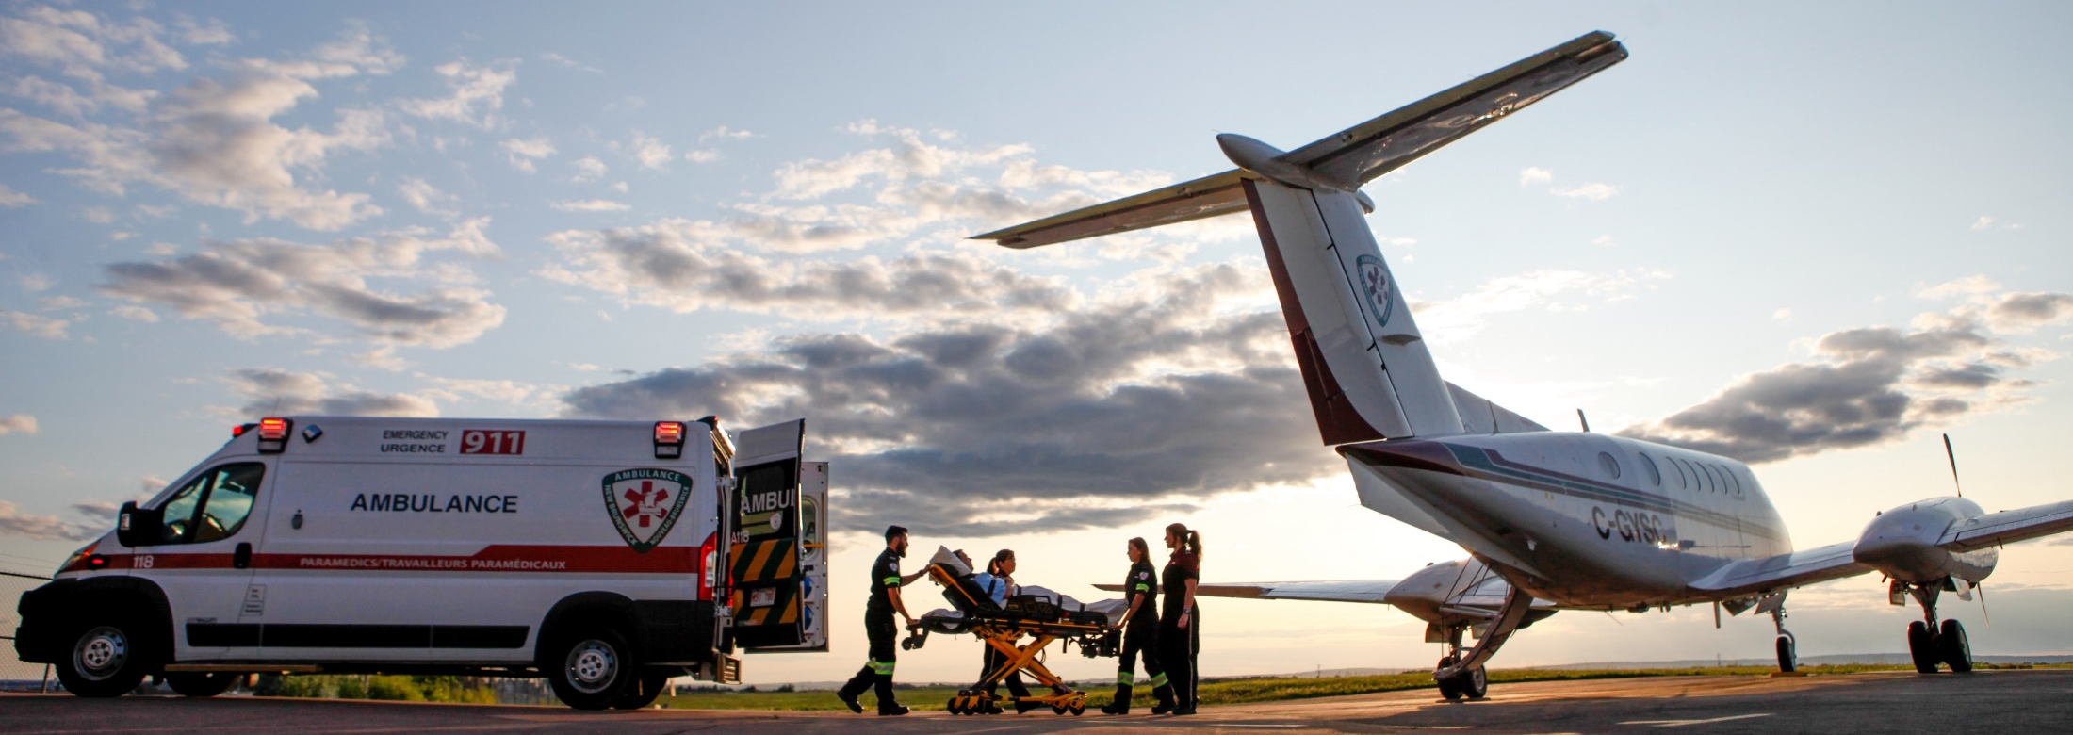
Ambulance NB
2025 UMNB Annual Conference and AGM | 2025 Conférence annuelle et assemblée générale de l’UMNB

Slide 2
Agenda | Sujets abordés
System Pressures | Pressions sur le système
Our Plan | Notre plan
Questions

Slide 3

System Pressures | Pressions sur le système
Increased population | Croissance démographique
Aging population | Population vieillissante
Increased 911 call volume | Augmentation du volume d’appels 911
Increased interfacility transfer requests | Augmentation des demandes de transfert entre établissements
Increased offload delays | Augmentation des retards au déchargement
Emergency department closures | Fermetures de services d’urgence
Recruitment & retention | Recrutement et maintien de l’effectif

Slide 4
Increasing & Aging Population | Population croissante et vieillissante
NB has the 2nd highest proportion of its population aged 65+ Le N.-B. a le deuxième plus haut pourcentage de population âgée de 65 ans et plus.

Slide 5
Annual Call Volume Increases | Volume d'appels annuel en hausse
In the last 10 years, ANB has seen a 34% increase
in call volume. Au cours des dix dernières années, le volume d'appels d'ANB a augmenté de 34 %.
Number of calls | Volume d’appels

Slide 6
Emergency Department Offload Delays | Retards au déchargement aux services d’urgence
This means that in the past year alone, our teams spent the equivalent of more than 5,200 12-hour paramedic shifts
at emergency departments, unavailable to respond to new calls.
Cela signifie que rien qu'au cours de la dernière année, nos équipes ont passé l'équivalent de plus de 5 200 quarts de travail paramédical de 12 heures dans les services d'urgence, sans pouvoir répondre à de nouveaux appels.

Slide 7
Call Volume and Scheduled Hours | Volume d’appels par rapport aux heures prévues
Scheduled Hours | Heures prévues
Volume de transferts
Volume d’appels 911
Heures d’ambulance prévues

Slide 8
Overall 911 Performance | Rendement global – appels 911
Taux de conformité
Overall 911 Performance | Rendement global – appels 911

Slide 9
Problem Definition
Escalating demand and mounting system pressures are straining ambulance service accessibility, leading to increased response times and heightened stress on our paramedics. The current model is struggling to meet evolving healthcare needs, and demands a transformation to ensure timely, sustainable, and effective emergency care for our communities.
Définition du problème
La demande croissante et les pressions de plus en plus fortes exercées sur le système mettent à rude épreuve l'accessibilité des services d'ambulance, entraînant de plus longs délais d'intervention et un stress accru pour nos paramédics. Le modèle actuel peine à répondre à l'évolution des besoins en matière de soins de santé et nécessite une transformation pour offrir des soins d'urgence rapides, durables et efficaces à nos collectivités.

Slide 10
Strategic Goal
Transform the ambulance service model through innovation, optimizing accessibility to emergency care while prioritizing the employee experience and well-being of our paramedics.
Objectif stratégique
Transformer le modèle de service d'ambulance par l'innovation, en optimisant l'accessibilité aux soins d'urgence tout en donnant la priorité à l'expérience du personnel et au bien-être de nos paramédics.

Slide 11
ANB Stabilization | Stabilisation d’ANB

Slide 12
Our Three Strategic Pillars | Nos trois piliers stratégiques
Optimize
ACCESS
Transform service model through innovation
Support
OUR paramedics
Optimize access |
Optimiser l’accès
Support our paramedics |
Soutenir nos paramédics
Transform service model through innovation |
Transformer le modèle
de service par l’innovation

Slide 13
The Plan | Le Plan

Slide 14
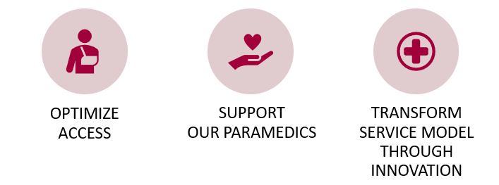
STRATEGIC PILLARS | 1 | 2 | 3
SUPPORTING INITIATIVES | EM/ANB Community Paramedicine Pilot Increase Medical Transport Capacity Introduce additional units/service hours Enhanced use of single response vehicles Pilot to Introduce Clinical Support Paramedic Positions in Moncton Emergency Departments Introduce Clinical Support Paramedic Positions in Medical Communications Management Centre (MCMC) Work with Academic partners to add Paramedic Satellite Courses in Hard-to-Recruit Areas Introduce Educational Bursaries and Actively Pursue International Recruitment

Slide 15



PILIERS STRATÉGIQUES | 1 | 2 | 3
INITIATIVES DE SOUTIEN | Projet pilote de paramédecine communautaire d’EM/ANB Augmentation de la capacité de transport médical Ajout d’unités et d’heures de service supplémentaires Utilisation améliorée des unités d’intervention individuelle Projet pilote d’introduction de postes de paramédic en soutien clinique aux services d’urgence de Moncton Introduction de postes de paramédic en soutien clinique au Centre de gestion des communications médicales (CGCM) Collaboration avec les partenaires scolaires pour l’ajout de cours de formation paramédicale satellites dans les régions où il est difficile de recruter Introduction de bourses d’études et poursuite active du recrutement international

Slide 16
Initiatives – Q1 (April-June 2025) • T1 (avril à juin 2025)
Added Hours of Service in:
Moncton Hillsborough Fredericton Tracadie Ste. Anne-de-Madawaska
Educational Bursaries introduced for EMTs, PCPs & ACPs (June 11)
Ajout d’heures de service à :
Moncton Hillsborough Fredericton Tracadie Ste-Anne-de-Madawaska
Introduction de bourses d’études pour les TUM/PSP/PSA (11 juin)
Clinical Support Paramedics in Moncton Emergency Departments
(trial launched May 1)
Work with academic partners to add Satellite Paramedic Courses in hard-to-recruit areas
Paramédics en soutien clinique aux services d’urgence de Moncton (essai lancé le 1er mai)
Collaboration avec les partenaires scolaires pour l’ajout de cours de formation paramédicale satellites dans les régions où il est difficile de recruter

Slide 17
Initiatives – Q2 (July-Sept. 2025) • T1 (juillet à septembre 2025)
Satellite Paramedic courses begin
Five (5) additional EMDs in the MCMC
Complete Logis Recs (July)
Medical Transport Service (MTS) Redesign
Clinical Support Paramedics in Moncton EDs (concluded in Sept.)
Début des
cours de formation paramédicale satellites
Refonte du Service de transport médical (STM)
Achèvement des recommandations liées à Logis (juillet)
Ajout de cinq (5) RMU au CGCM
Paramédics en soutien clinique aux services d’urgence de Moncton
(conclu en septembre)

Slide 18
Initiatives – Q3 (Oct.-Dec. 2025) • T3 (octobre à décembre 2025)
Cinq (5) RMU de plus au CGCM
Three (3) Medical Transport Service Units
ANB Ambulance Service Partnership Committee
Trois (3) unités d’intervention individuelle 24/7
ACP equipment
Five (5) additional EMDs in the MCMC
Three (3) Single Response Units 24/7
Comité de partenariat sur les services d’ambulance
Trois (3) unités du Service de transport médical
Équipement de PSA

Slide 19

2026 Initiatives| Initiatives 2026
EM/ANB Community Paramedicine Pilot | Projet pilote de paramédecine communautaire d’EM/ANB
Electronic Patient Care Record (ePCR) | Dossier électronique de soins au patient (DESP)
Restructuring of MCMC | Restructuration du CGCM
Paramedic Service System Review | Examen du système de services paramédicaux

Slide 20
Questions

